Slide 1

SAĞLIKLI BESLENİYORUM
SAĞLIKLI YAŞIYORUM

Slide 2


Sağlıklı beslenmek büyüme ve gelişmemize yardımcı olur.
Ben de hasta olmamak için sağlıklı beslenirim.

Slide 3
Sağlıklı beslenmek için besin trenimdeki besinleri tüketmeye özen gösteririm.

Slide 4
İŞTE BİZİM
BESİN TRENİMİZ

Slide 5
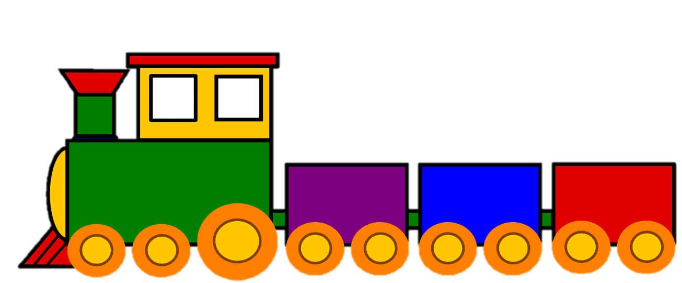
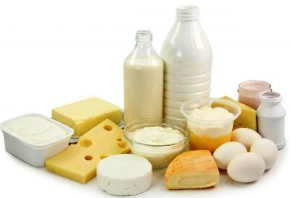
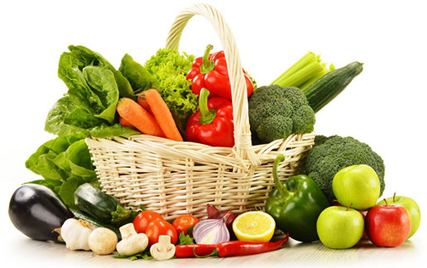
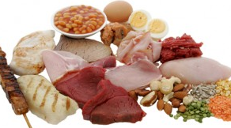
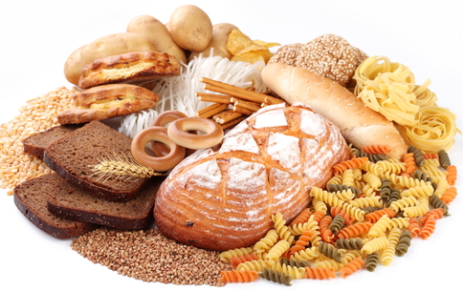

BESİN TRENİMİZ…
1
2
3
4

Slide 6
1
Et, Yumurta ve Kurubaklagiller Grubu
Bu grupta et, tavuk, balık, yumurta, kurubaklagiller (kuru fasulye, nohut, mercimek gibi besinler) bulunur.
Ceviz, fındık, fıstık gibi yağlı tohumlar da bu grupta yer alır.

Slide 7

1
Et, Yumurta ve Kurubaklagiller Grubu
Büyüme ve gelişmemizi sağlar
Görme işlevinde,
Kan yapımında,
Hastalıklara karşı direnç kazanmamızda
Beyin gelişiminde rolü olan besin grubudur.

Slide 8
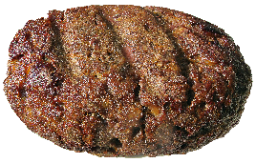

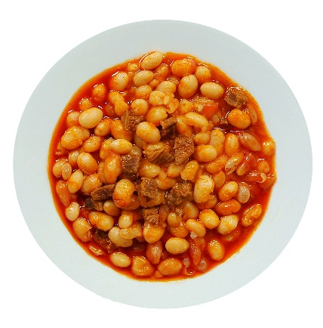
Her gün 2-3 köfte kadar et-tavuk-balık-hindi
+
Her gün 1 adet yumurta
+
Haftada 3-4 kez 1 tabak kurubaklagil yemeği

Slide 9
2
Süt ve Süt Ürünleri Grubu
Süt, yoğurt, peynir, süt tozu, dondurma gibi sütten yapılmış besinlerdir.

Slide 10
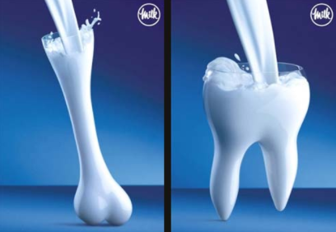
2
Süt ve Süt Ürünleri Grubu
Büyüme, kemik gelişimi ve sağlığının korunmasında büyük rolü vardır.

Slide 11
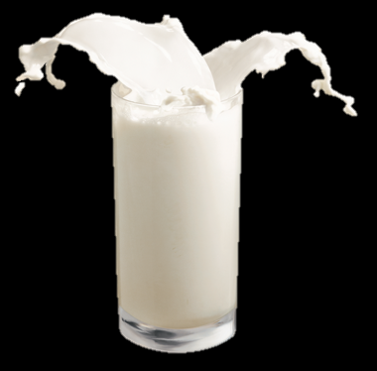

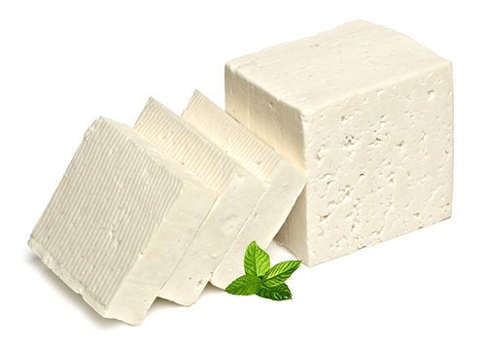
Günde 2 bardak süt içelim
1 kibrit kutusu kadar peynir yiyelim

Slide 12
3
Sebze ve Meyve Grubu

Slide 13
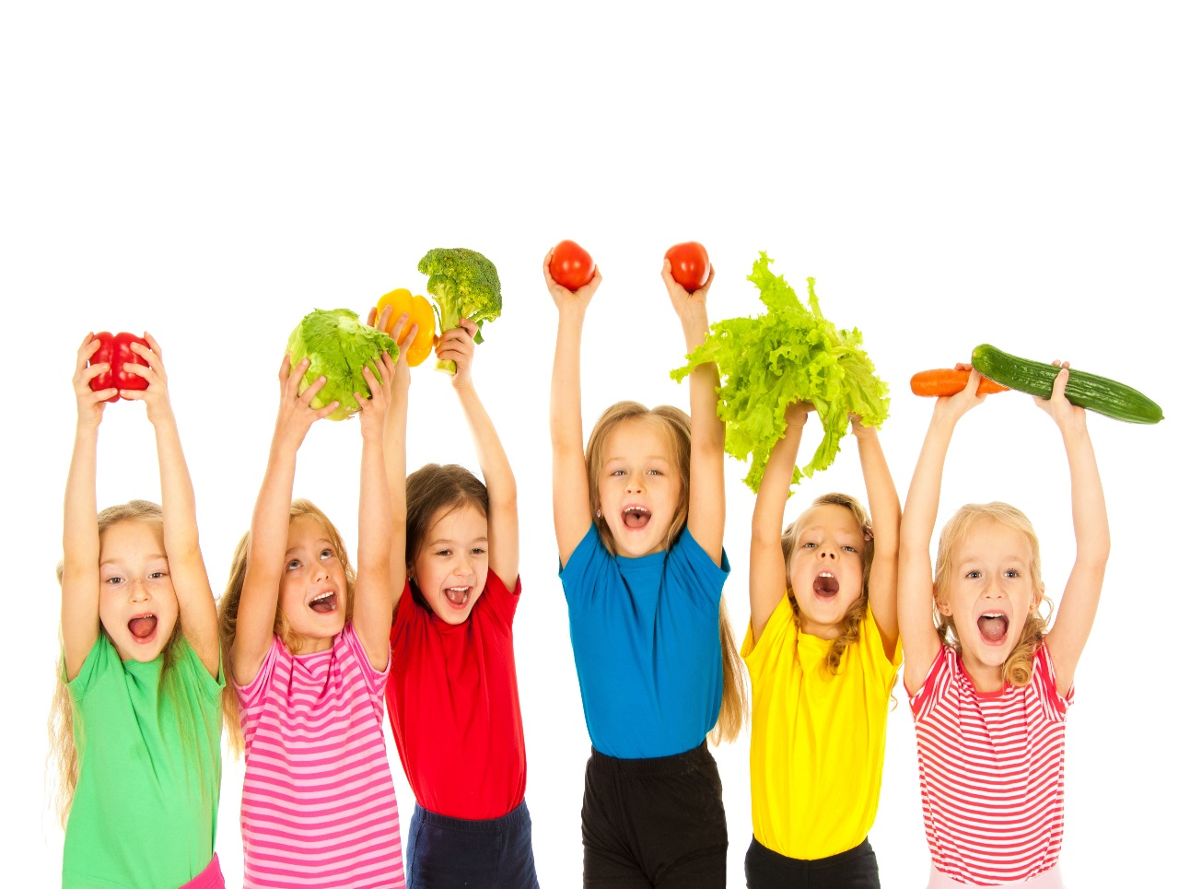
3
Sebze ve Meyve Grubu
Büyüme ve gelişmeye yardım ederler.
Diş ve diş eti sağlığını korurlar.
Vitamin ve mineral yönünden zengindirler.
Hastalıklarda direnç kazandırırlar.

Slide 14

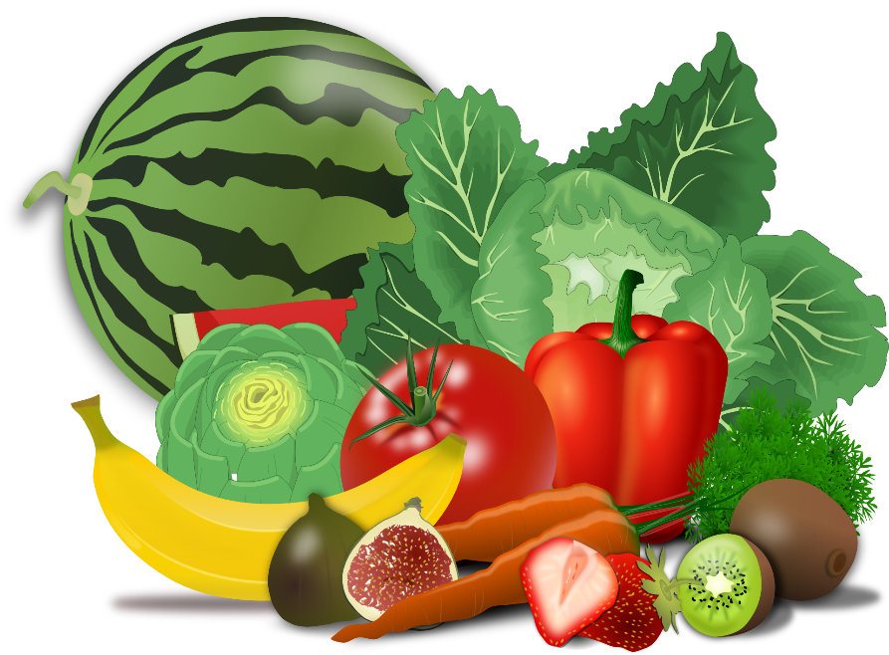
Gün içinde her çeşitten sebze ve meyve yemeye dikkat ediyorum.

Slide 15
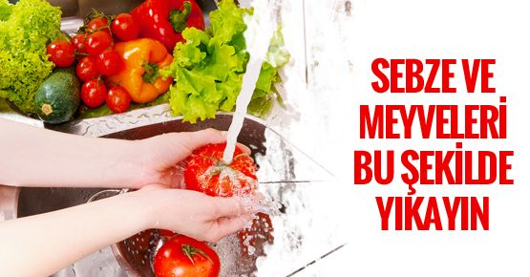
Sebze ve meyveleri bol su ile yıkadıktan sonra yiyelim.

Slide 16
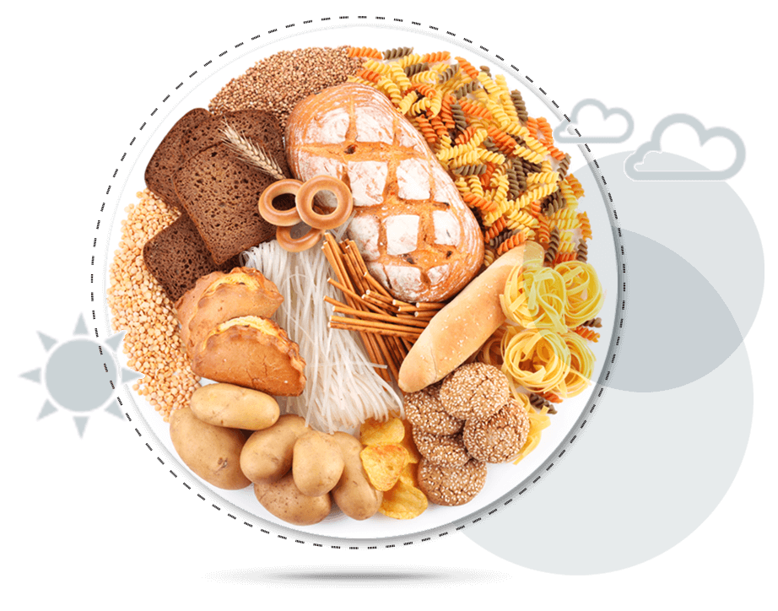
4
Ekmek ve Tahıl Grubu
Buğday, pirinç, mısır, çavdar ve yulaf gibi tahıl taneleri ve bunlardan yapılan un, bulgur, makarna, gevrek, ekmek ve benzeri ürünler bu grup içinde yer alır.

Slide 17
4
Ekmek ve Tahıl Grubu
Önemli enerji kaynağımızdır.
Bu gruptaki gıdaların yağ oranı düşüktür. Özellikle tam tahıllı çeşitler, vücudunuzun ihtiyacı olan lif ve mineralleri de sağlarlar.

Slide 18
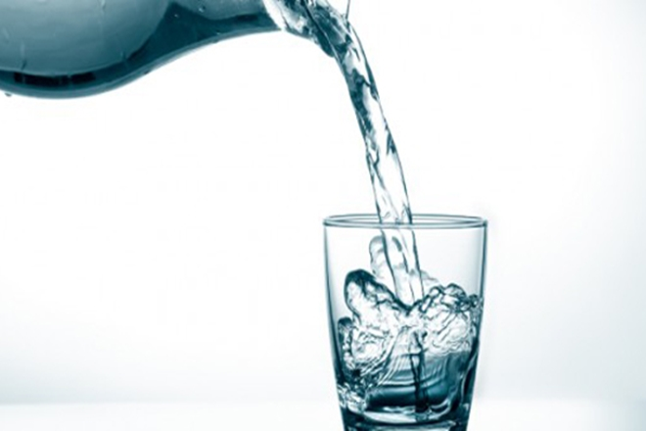
Sağlıklı bir yaşam için bol bol su içelim
(8-10 Bardak)
ve
İçtiğimiz suyun temiz ve güvenli olduğundan emin olalım.

Slide 19

BİLMECELER

Slide 20

Benim bir kuyum var,
İki türlü suyu var

Slide 21
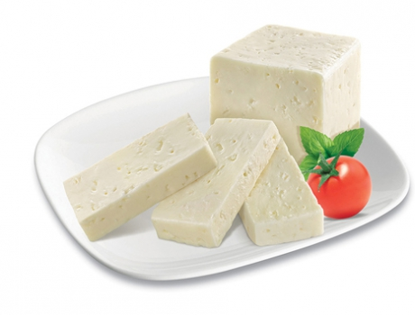
Küp içinde
beyaz uşak

Slide 22
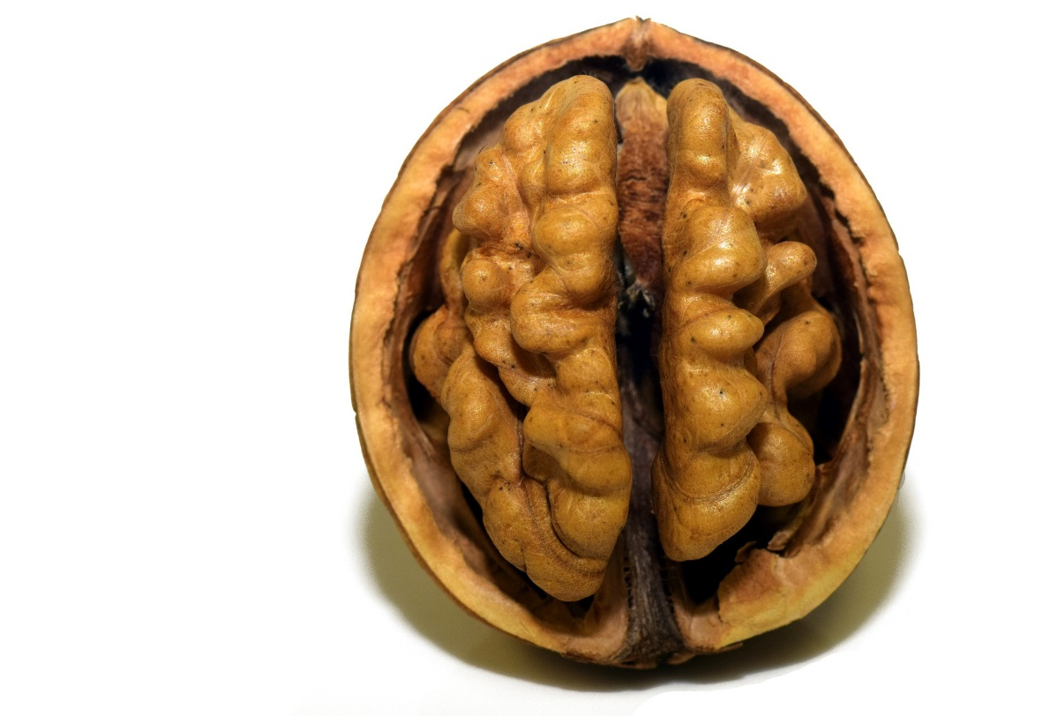
Ağaç üstünde,
Kilitli sandık.

Slide 23
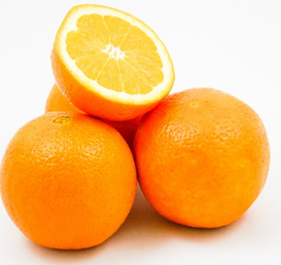
Sarıdır zerdali değil,
Suludur şeftali değil.

Slide 24
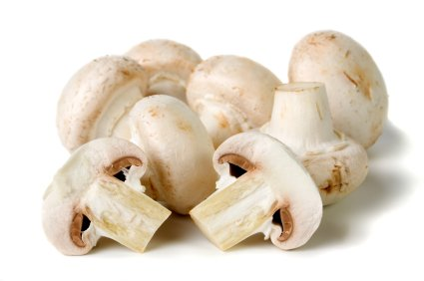
Bir bacağım var,
bir de şapkam.

Slide 25
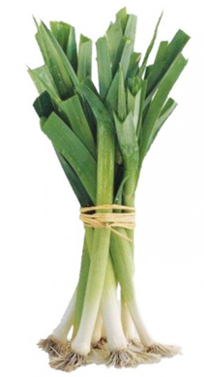
Yer altında sakallı dede.

Slide 26

Yeterli ve Dengeli beslenmek için başka neler yapmalıyız

Slide 27
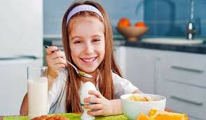
Öğünlerimizi atlamamalı, en önemli öğünümüz olan Kahvaltımızı her sabah mutlaka yapmalıyız.

Slide 28
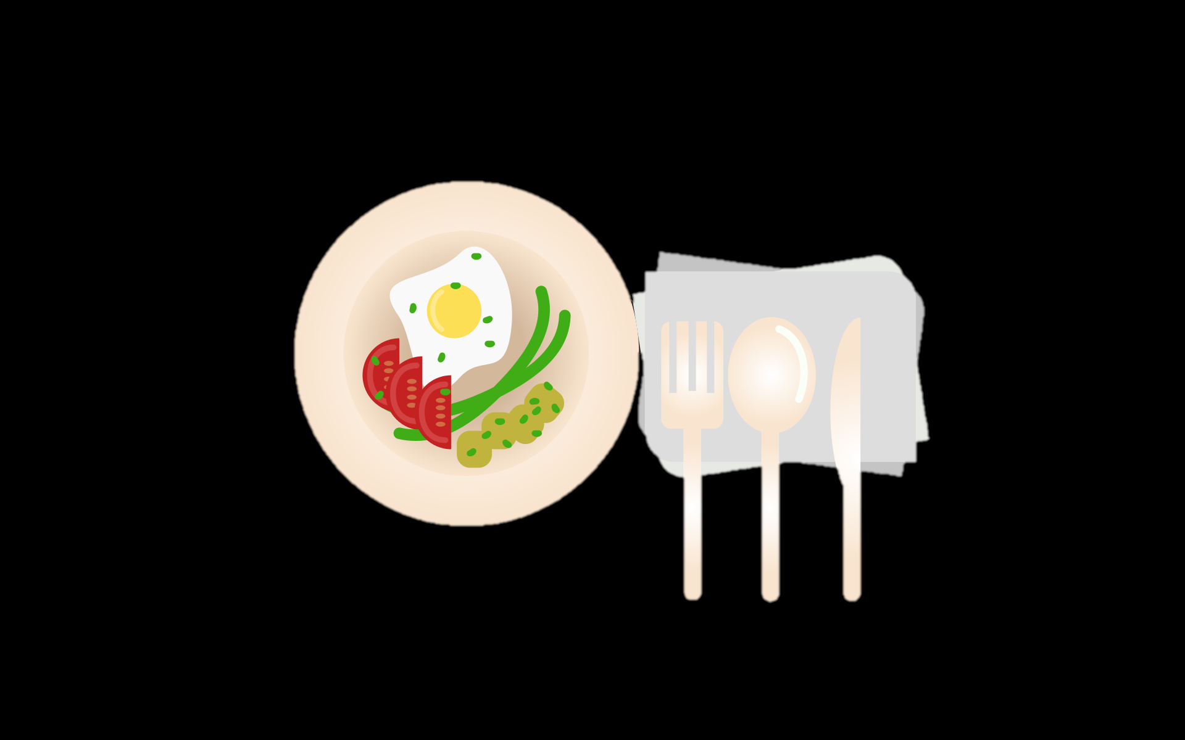
ÖRNEK KAHVALTI MENÜSÜ

Slide 29

MENÜ-1
1 bardak süt
Yumurta
Zeytin
Ekmek
Domates ve
yeşillikler

Slide 30
MENÜ-2
1 bardak taze sıkılmış meyve suyu
Peynirli omlet
Ekmek

Slide 31
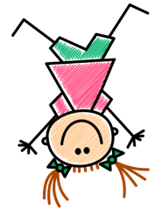
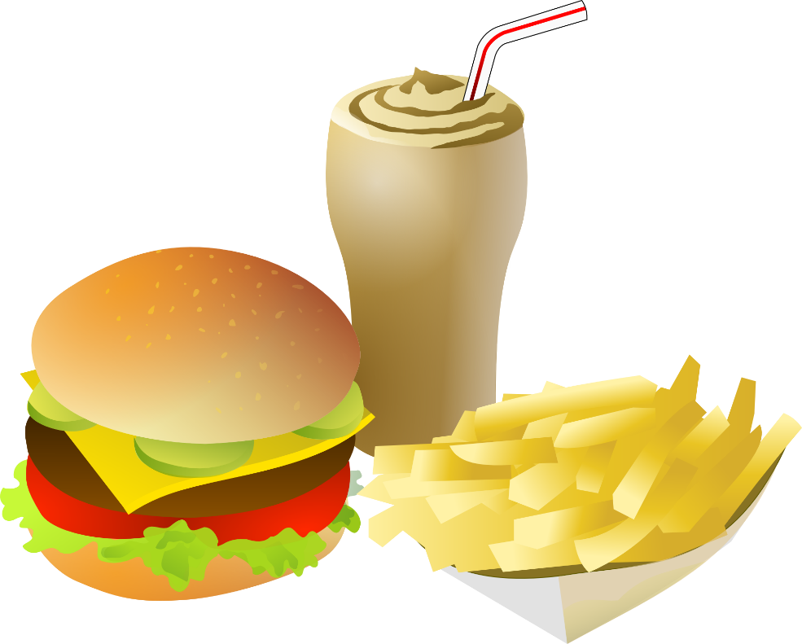
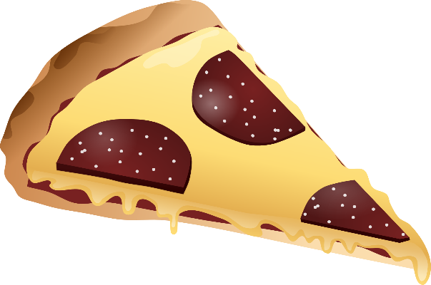
Açıkta satılan besinleri ve fast-food besinleri tüketmemeliyiz.

Slide 32


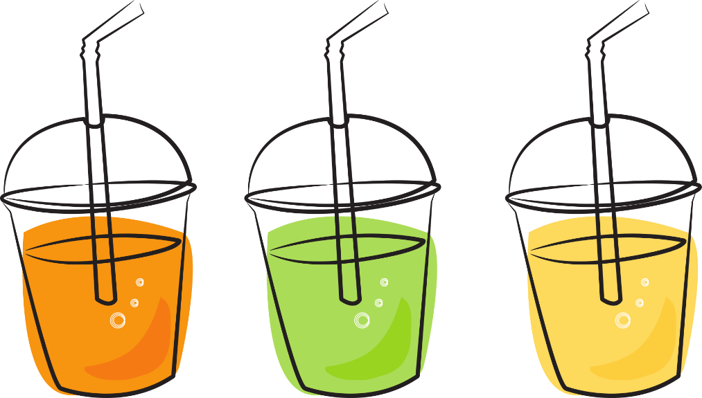
Gazlı ve asitli içecekler yerine taze sıkılmış meyve suyu, süt veya ayran tercih ediyorum.

Slide 33
Peki
Sağlıklı olmak için başka neler yapmalıyız ?

Slide 34


Yemeklerden önce ve sonra ellerimizi mutlaka yıkamalıyız.

Slide 35

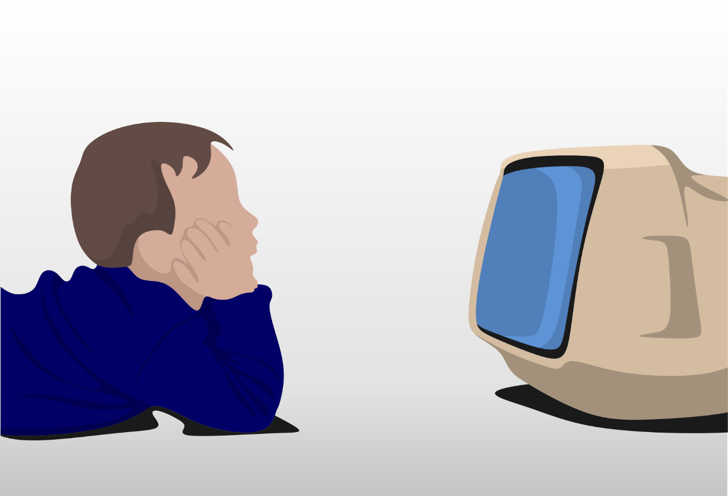
Televizyon ve bilgisayar karşısında mümkün olduğunca az zaman harcamalıyız.

Slide 36


Her gün düzenli hareket etmeli, egzersizlerimizi yapmalıyız.

Slide 37
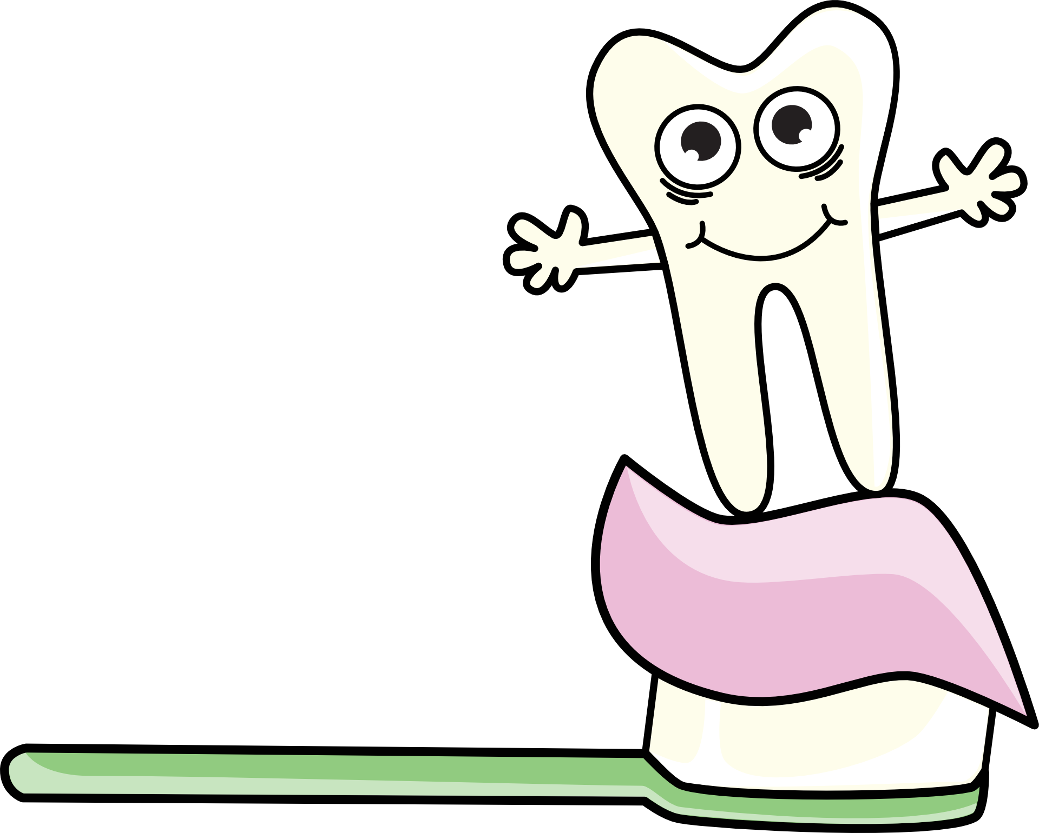
Yemeklerden sonra dişlerimizi fırçalamalıyız.
Fırçalayamadığımızda ise bol su ile çalkalamalıyız

Slide 38

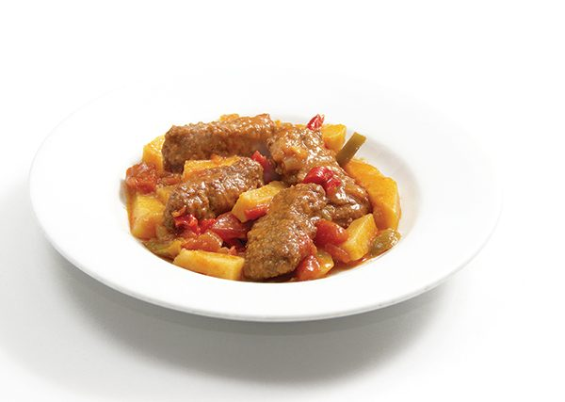
Yemeklerin tadına bakmadan tuz ilave etmemeli,
Soframızdan tuzluğu kaldırmalıyız.

Slide 39
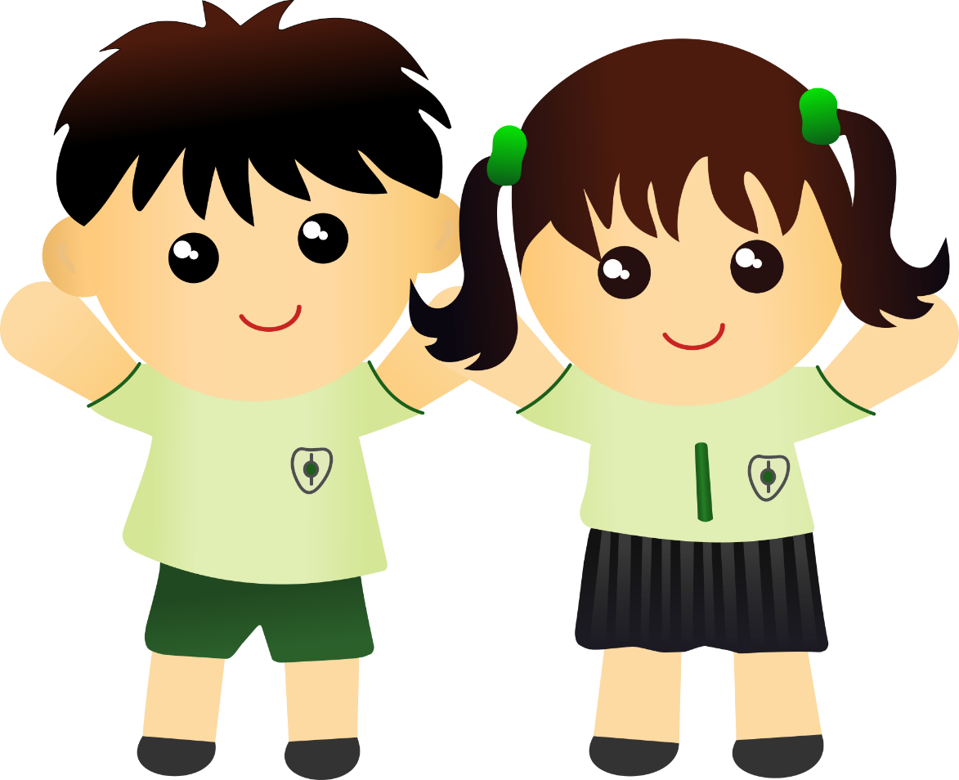
TEŞEKKÜRLER…

